Slide 1
Requirements
Von Gruppe H Nicole Wingenfeld – Rebecca Kleemann – Jaqueline Kremer – Lucas Bambauer

Slide 2
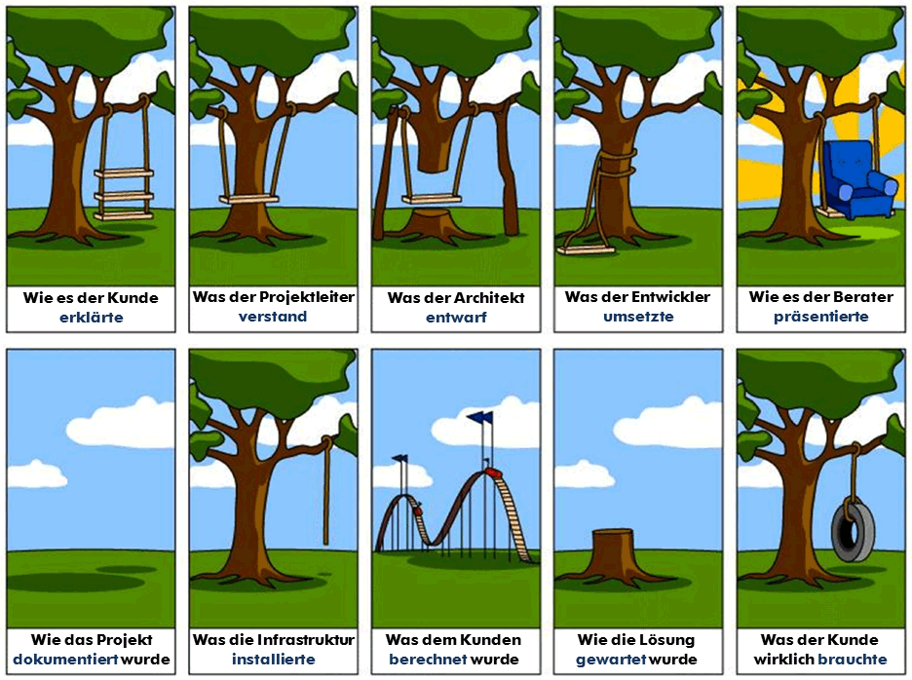

Slide 3
Was ist ein Requirements Document?
Auf Deutsch: Lasten- / Pflichtenheft (Anforderungsanalyse)
Verfasser: Auftraggeber / Auftragnehmer
Adressat: Auftragnehmer / Auftraggeber
Gegenstand: Welche Anforderungen bestehen (an Leistungen) seitens des Auftraggebers und wie und womit werden die Anforderungen gelöst?
Vertragliche Grundlage für möglichen Rechtsstreit
Möglichst übersichtlich, knapp und präzise

Slide 4
Aufbau eines Requirements Documents
Abstract: „Klappentext“ des Dokuments.
Introduction: Genauere Schilderung der Leistung in einleitendem Stil.
User Requirements: Anforderungen (aus Sicht des Auftraggebers).
System Requirements: Anforderungen an das System (aus Sicht des Entwicklers).
Non-functional: Generelle Erwartungen an die Software bezüglich
Performance
Wartbarkeit
Benutzerfreundlichkeit
ggfs. Kompatibilität
Functional: Funktionale spezifische Erwartungen an die Software im entsprechenden Anwendungsfall
Scenarios: Ausgewählte Szenarios, die genauer erläutert werden (Was möchte der Benutzer tun? Was tut das System? Gibt es mögliche Errors?)

Slide 5
System Requirements
Non-Functional System Requirements
Product Requirements
Usability Requirements
Efficiency Requirements
Performance Requirements

Slide 6
Functional System Requirements
Technische Anforderungen
Benutzer
System Administrator
Administrator
Clients
Experiment – Erstellung
Stati von Experimenten
Experimentübersicht
Experiment-Ergebnis
Netzwerk
Ethische Leitlinien

Slide 7
Haupt-Eigenschaften von Requirements
User Requirements
→Bedürfnisse/Wünsche (werden vom Stakeholder an die App gestellt)
System Requirements
→Voraussetzungen an das System

Slide 8
Weitere Eigenschaften von Requirements
Sollen nur eine Sache betreffen
Vollständig
Kein Wiederspruch zu anderen Requirements
Zeitgemäß
Einfach formuliert
Priorität

Slide 9
Szenario: Registrierung als Client

Slide 10
Registrierung – Was passieren sollte
Die Person installiert die App über den Google Play Store.
Sie startet die App, die sich mit dem Server verbindet und einen Registrierungsbildschirm anzeigt.
Sie wird aufgefordert die für die Registrierung erforderlichen Daten einzugeben. Sie gibt diese ein und bestätigt die Übermittlung an den Server.
Der Server speichert die Eingaben in der Datenbank und meldet die erfolgreiche Registrierung zurück.

Slide 11
Registrierung – Was alles schief gehen könnte
Die App ist für das verwendete OS nicht verfü̈gbar.
Die App ist zwar verfügbar, lä̈uft aber auf dem verwendeten System nicht.
Die App läuft unbrauchbar langsam.
Es ist keine Verbindung zum Server möglich.
Der Server ist überlastet.
Ein frei wä̈hlbarer Bezeichner, der als Schlü̈ssel für die Datenbank verwendet wird, ist schon belegt.
Der User scheitert an der Eingabe der Daten.
Die Übermittlung der Daten ist unvollständig/wird abgebrochen.
Der Server verarbeitet die Eingabedaten fehlerhaft.
Die erfolgreiche Registrierung mit Eintrag in die Datenbank kann nicht übermittelt werden, weil die Internetverbindung zwischenzeitlich abgebrochen ist.
Die App wurde zwischenzeitlich beendet, die erfolgreiche Registrierung kann nicht übermittelt werden.

Slide 12
Registrierung
Andere Aktivitäten
gleichzeitige Registrierung
evtl. mit gleichem Schlüssel
zu viele gleichzeitige Anfragen
Abfrage des Datensatzes (vor Vollständigkeit)
Zustand bei Erfolg
User hat Datenbankeintrag
User ist in der App eingeloggt
Server und Client sind bereit zur Kommunikation

